Slide 1

III.F DISTRIBUCION DE POISSON
Tema III.F

Slide 2
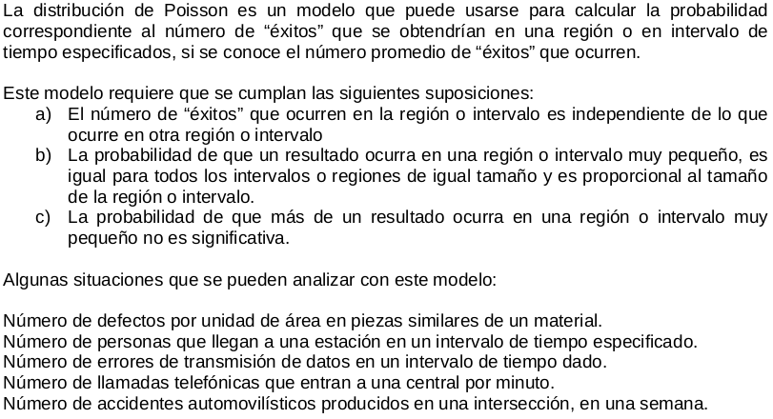
III.F DISTRIBUCION DE POISSON

Slide 3
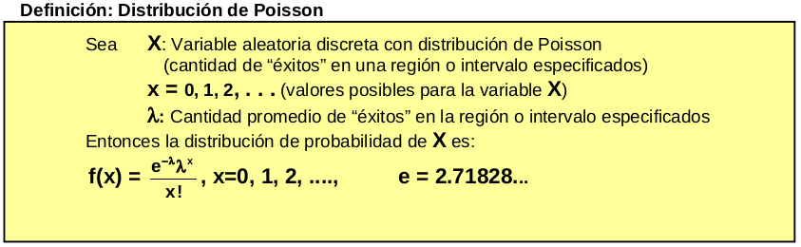
III.F DISTRIBUCION DE POISSON

Slide 4
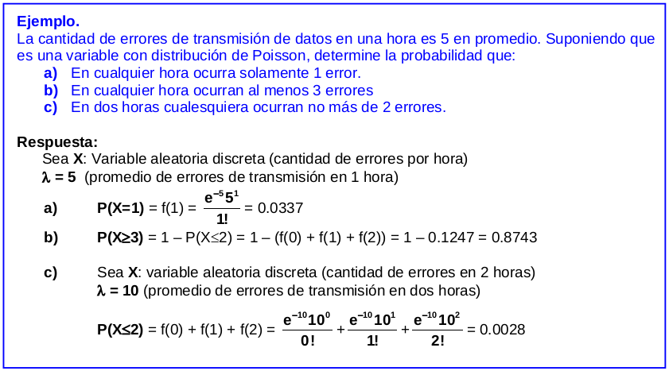
III.F DISTRIBUCION DE POISSON

Slide 5
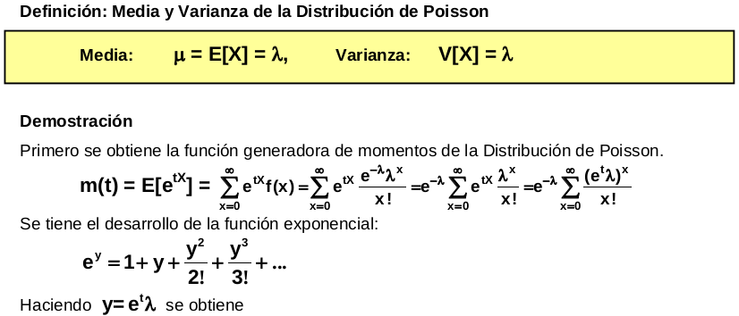
III.F DISTRIBUCION DE POISSON

Slide 6
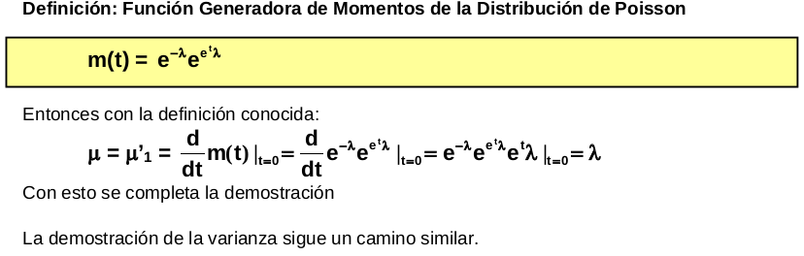
III.F DISTRIBUCION DE POISSON

Slide 7
REFERENCIA(s)
Hoel, P. G., & Port, S. C., & Stone, Ch. J. (1971). Introduction to Probability Theory (1/a edición). Houghton Mifflin Company.
Rodriguez Ojeda, L. (2007). Probabilidad y Estadística Básica para Ingenieros. Escuela Superior Politécnica del Litoral, ESPOL, Guayaquil, Ecuador.

